Slide 1
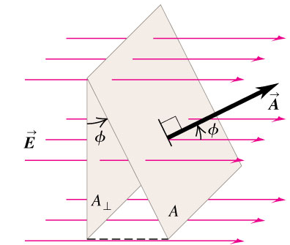
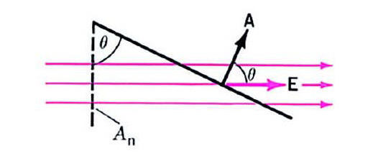




若小平面與電場不垂直：
計算電力線的數目也不難。
$$θ$$
$$θ$$
可以將小平面$A$投影於電場的垂直方向：
通過小平面$A$的電力線必通過其投影平面$A_{⊥}$
而通過此$A_{⊥}$的電力線數目就可以用前一頁的辦法算：
$$N=E∙A_{⊥}=E∙A\cos{θ}$$
此值也就是通過該小平面$A$的電力線數目。

Slide 2
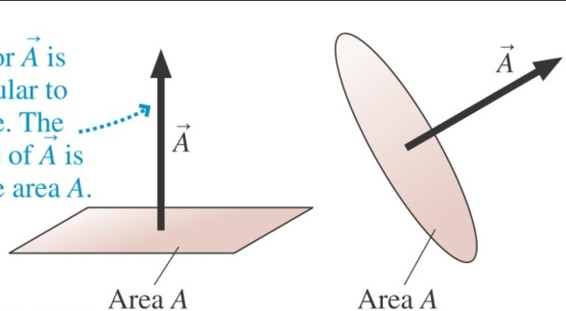




$$θ$$
$$θ$$
$$N=E∙A\cos{θ}$$
這個結果可以更聰明地以向量表示！
定義面積向量$\vec{A}$：大小就是此平面的面積，方向是垂直於平面的方向。
如此定義後，角度$θ$就是向量$\vec{A}$與電場$\vec{E}$之間的夾角。
$$N=E∙A\cos{θ}=\vec{E}∙\vec{A}≡Φ_{E}$$
$Φ_{E}$電通量 Electric Flux，順著$\vec{A}$的方向通過平面的電力線數目。

Slide 3
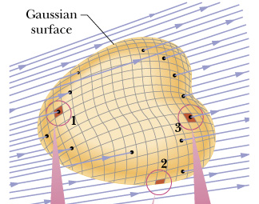
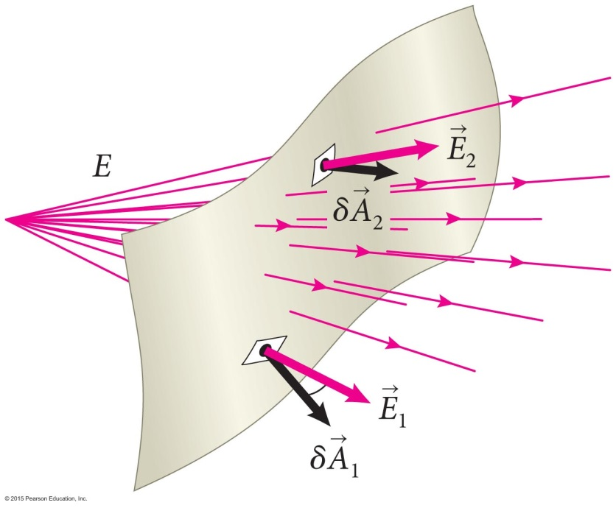

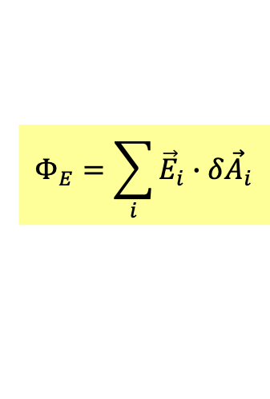
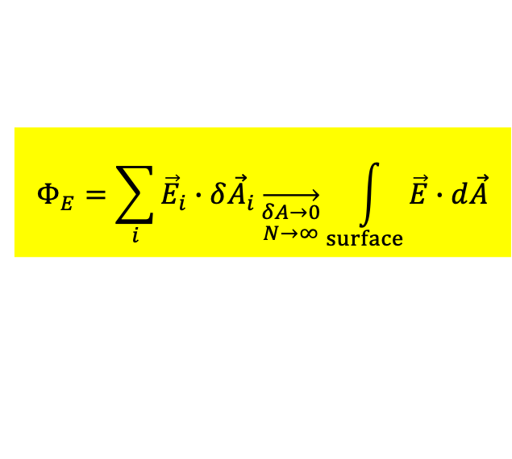
現在將上述的計算方法推廣到一般的曲面。
一般曲面，可視為由許多無限小的平面組成。以足標$i$爲小平面$δ{\vec{A}}_{i}$編號！
通過曲面的電力線數，等於這些小平面的電通量的和：
$$Φ_{E}=\sum_{i}{{\vec{E}}_{i}∙δ{\vec{A}}_{i}}$$
注意：在一個曲面上各個位置$δ{\vec{A}}_{i}$，電場${\vec{E}}_{i}$可能不同。
當小平面趨近無限小，總和就變為一個積分！稱為面積分。
$$Φ_{E}=\sum_{i}{{\vec{E}}_{i}∙δ{\vec{A}}_{i}}\overset{→}{\begin{aligned}δA→0 \\ N→∞\end{aligned}}\int_{surface}{\vec{E}∙d\vec{A}}$$
定義為通過此曲面的電通量Electric Flux！
注意$\vec{E}$是$δ\vec{A}當地的電場！$

Slide 4
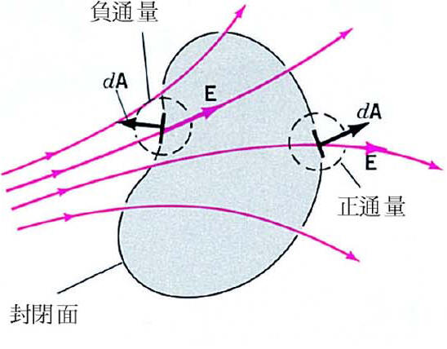


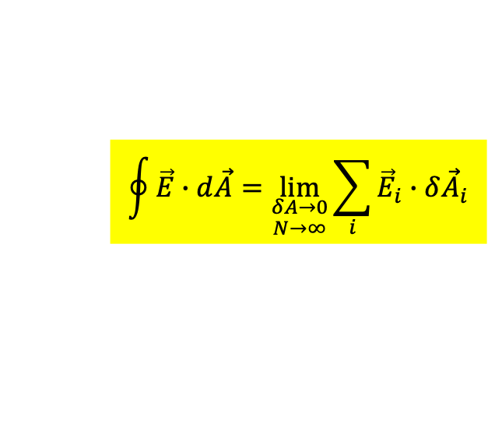
如果曲面是封閉曲面（這是高斯定律的主角，就稱高斯面）：
$$\oint{\vec{E}∙d\vec{A}}=\lim_{\begin{aligned}δA→0 \\ N→∞\end{aligned}}{\sum_{i}{{\vec{E}}_{i}∙δ{\vec{A}}_{i}}}$$
如果是封閉曲面，空間會被分成內外兩部分，
可以定義$d\vec{A}$的方向一律是由內指向外：
$${\vec{E}}_{i}∙δ{\vec{A}}_{i}$$
為正時，電力線為離開曲面
為負時，電力線為進入曲面

Slide 5
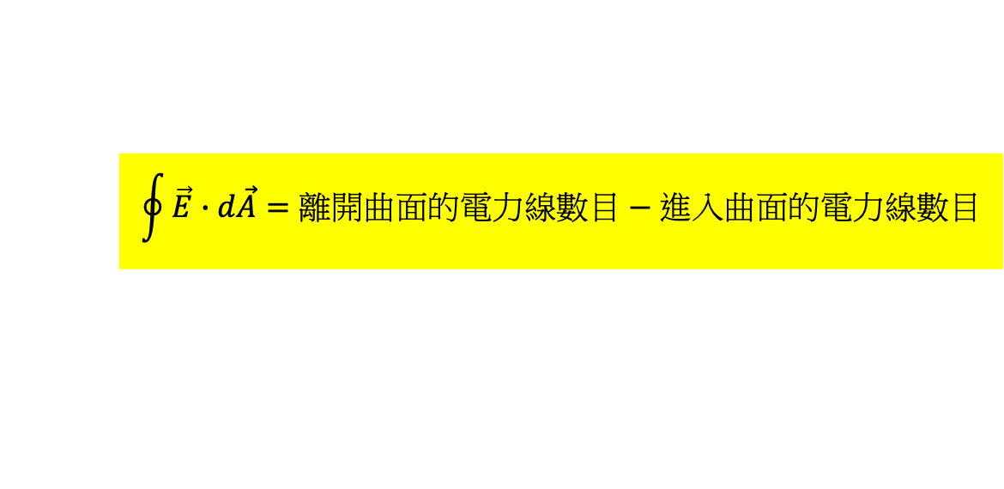
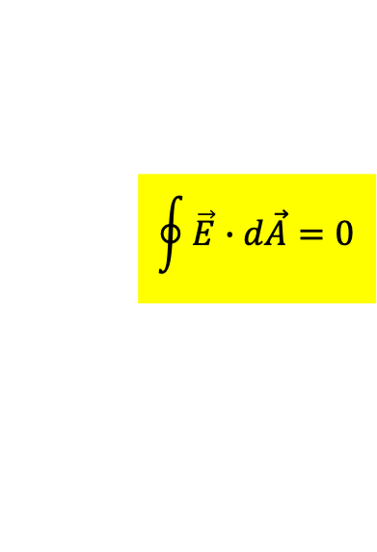
通過一封閉曲面的電通量就有一個很簡單的物理意義；
$$\oint{\vec{E}∙d\vec{A}}=離開曲面的電力線數目−進入曲面的電力線數目$$
若電力線數目守恆，進入封閉曲面的電場線數目必等於離開的電場線數目！
$$\oint{\vec{E}∙d\vec{A}}=0$$
電力線數目守恆
封閉曲面的電場通量為零！

Slide 6
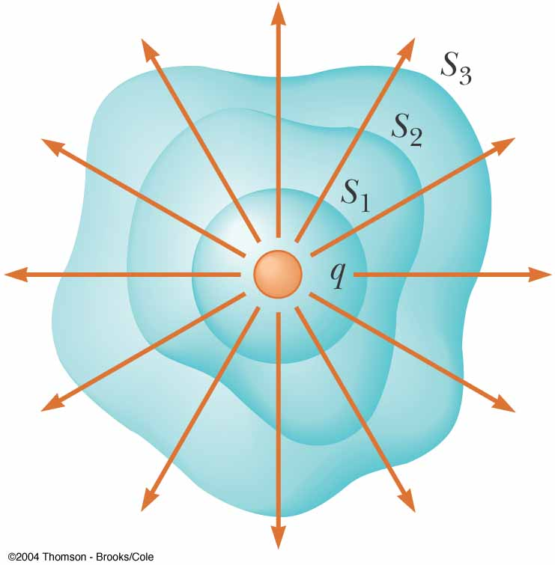
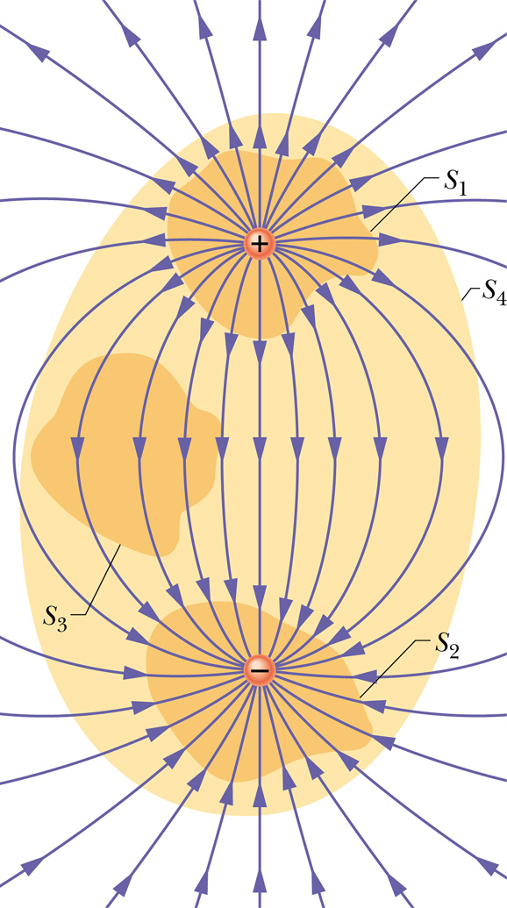

若封閉曲面內有一點電荷，電力線由正電荷發出（由負電荷吸收）：
$$\oint{\vec{E}∙d\vec{A}}=離開曲面的電力線數目−進入曲面的電力線數目≠0$$
包圍一個電荷的高斯面的電通量，等於正(負)電荷所產生(消滅)的電力線數目。
因電力線產生後不中途消失，
我們立刻可以得到：包圍點電荷$q$的任一高斯面$S_{1,2,3}$，電通量都相等！
通過包圍點電荷的高斯面的電力線數與其形狀、位置、大小都無關！

Slide 7
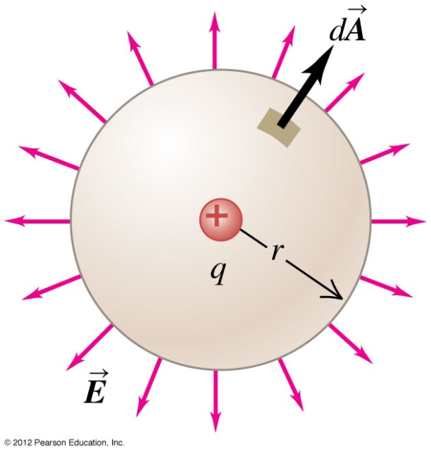
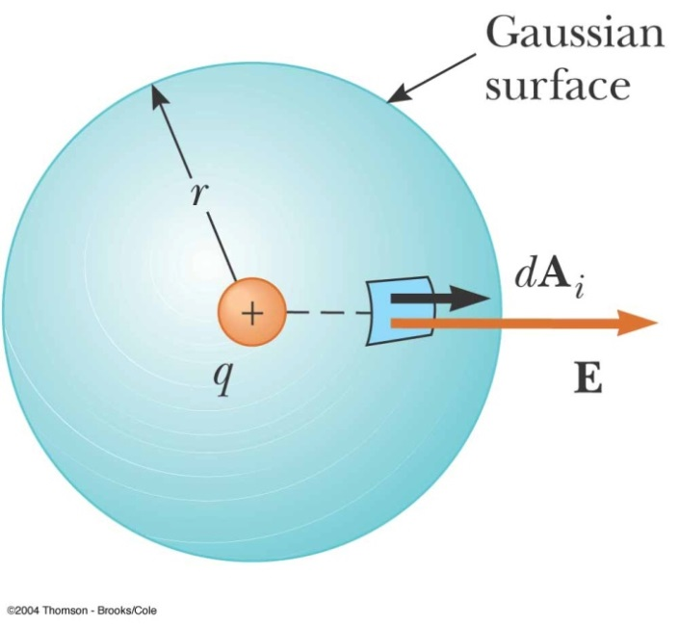
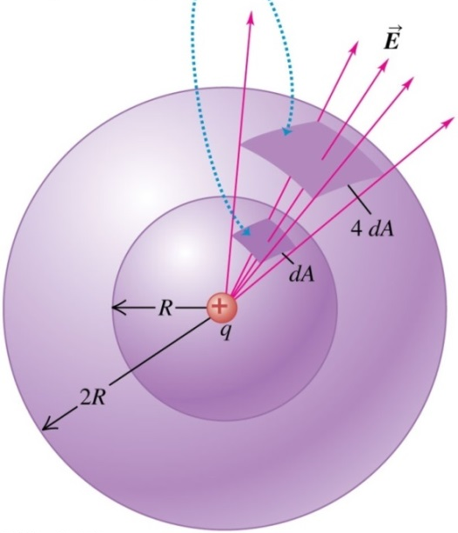


一個點電荷會產生多少電力線？包圍點電荷的高斯面的電通量是多少？
包圍點電荷$q$的所有高斯面電通量都一樣！選一個最簡單的來算即可！
選一個封閉球面來計算電通量：
$$\oint{\vec{E}∙d\vec{A}}=\oint{E∙dA=E∙}\oint{dA}=EA=\frac{1}{4πε_{0}}\frac{q}{r^{2}}∙4πr^{2}=\frac{q}{ε_{0}}$$
電場$\vec{E}$與$d\vec{A}$同向，在球面上，電場大小$E$是一個常數！
$$\oint{\vec{E}∙d\vec{A}}=\frac{q}{ε_{0}}$$
由一個點電荷發出的電力線總數與球半徑無關！
正(負)電荷產生(消滅)的電力線數目與電荷量成正比。

Slide 8
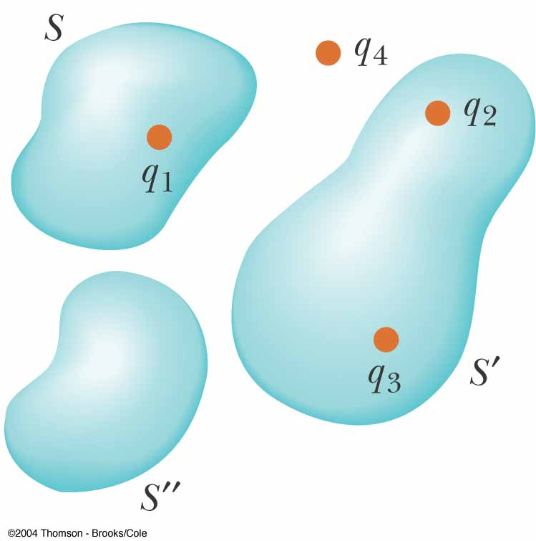
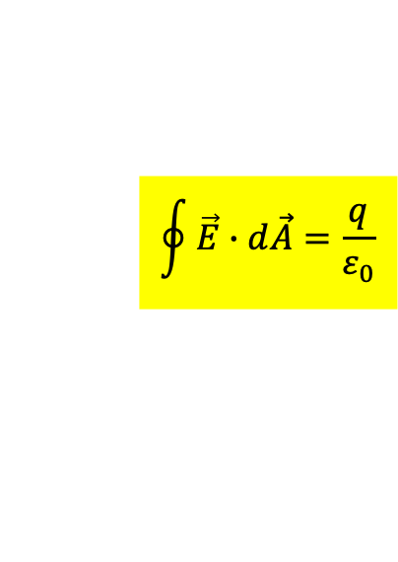


ㄉ
$$q_{2}$$
任何包圍 q 的高斯面的電通量，與球高斯面的電通量相等！
$$\oint{\vec{E}∙d\vec{A}}=\frac{q}{ε_{0}}$$
電通量正比於電荷量！
反過來，電荷對電通量的貢獻，只和它是否位於曲面內有關，與具體位置無關。

Slide 9
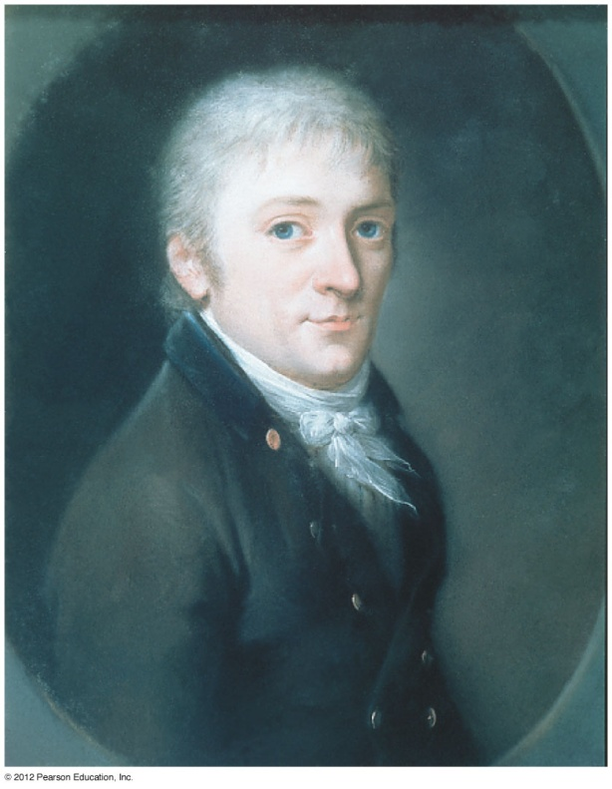
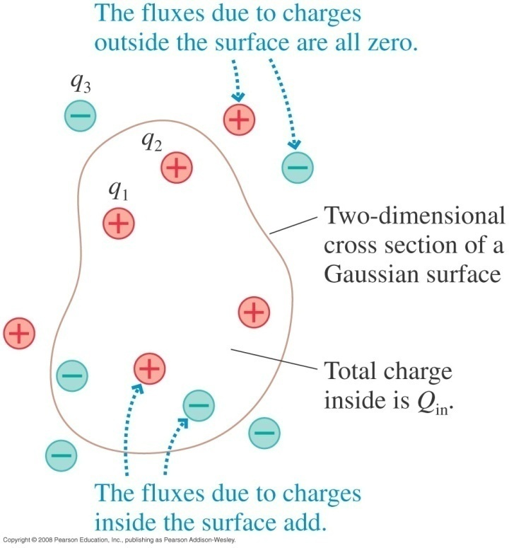
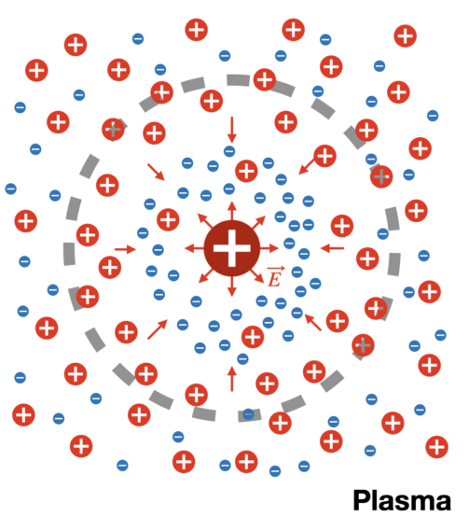

$$\oint{\vec{E}∙d\vec{A}}=\frac{q}{ε_{0}}$$
高斯定律
一個封閉曲面的電場通量，正比於曲面所包圍的總淨電荷量。
我們雖從電場線守恆推出高斯定律，高斯定律比電場線的概念更加基本！
對連續的帶電流體，如電漿，此式也成立。
雖由庫侖定律推導得到，但庫侖定律不適用於動電，而高斯定律依舊成立！
這是電磁學的一個基本定律。

Slide 10

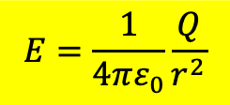



均勻的帶電球
均勻的帶電球（球對稱，半徑為$R$）周圍距球心為$r$處的電場：
選擇同球心半徑為$r$的球高斯面：
在電荷分布以外： $r>R$
$$\oint{\vec{E}∙d\vec{A}}=\int{E∙dA}=E\int{dA}=EA=E∙4πr^{2}=\frac{Q}{ε_{0}}$$
+++
R
+++
$$E=\frac{1}{4πε_{0}}\frac{Q}{r^{2}}$$
電場如同所有電荷集中在球心的點電荷。
注意：庫侖定律平方反比是高斯定律在三度空間的性質。

Slide 11
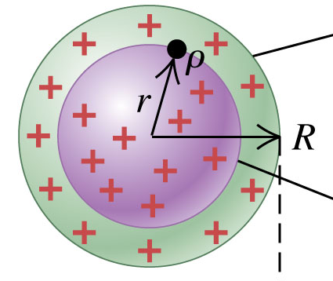
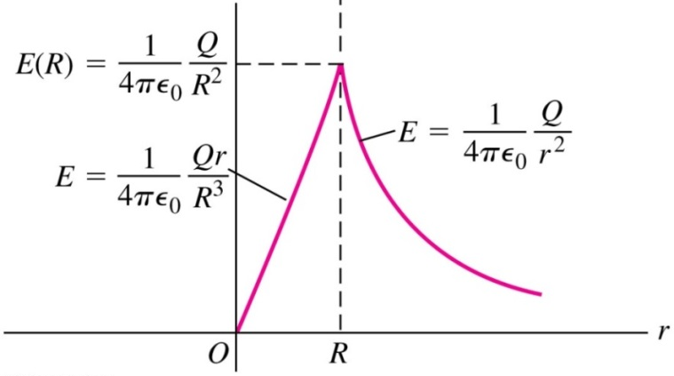
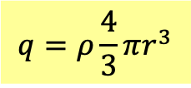


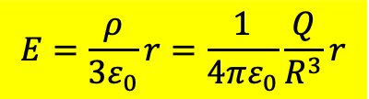
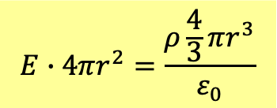
在電荷分布以內：$r<R$
$$E∙4πr^{2}=\frac{ρ\frac{4}{3}πr^{3}}{ε_{0}}$$
設球內體電荷密度為 $ρ=\frac{Q}{\frac{4}{3}πR^{3}}$。
$$q=ρ\frac{4}{3}πr^{3}$$
$$E=\frac{ρ}{3ε_{0}}r=\frac{1}{4πε_{0}}\frac{Q}{R^{3}}r$$

Slide 12
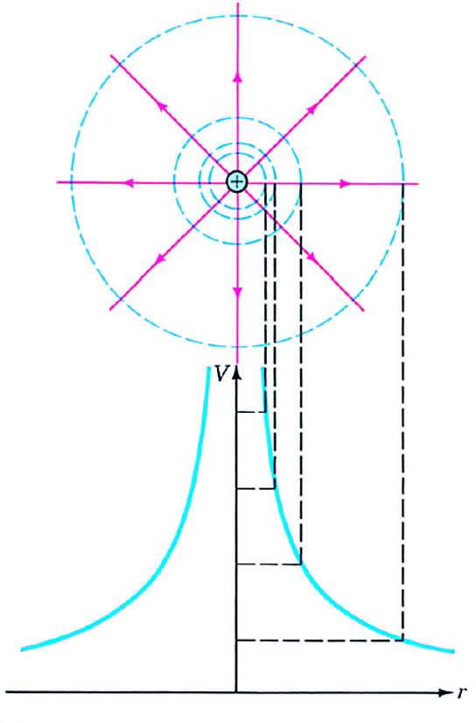
讓$r_{A}→∞$，就是起點是無限遠處：
$$W=−\frac{Qq}{4πε_{0}}\left(\frac{1}{r_{B}}−\frac{1}{r_{A}}\right)≡−∆U=−U\left(r_{B}\right)+U\left(r_{A}\right)$$
選擇 $U\left(∞\right)=0,r_{B}≡r$
$$U\left(\vec{r}\right)=−\int_{∞}^{\vec{r}}{\vec{F}∙d\vec{s}}=\frac{1}{4πε_{0}}\frac{Qq}{r}$$
固定電荷Q旁可移動的小電荷q的電位能。

Slide 13
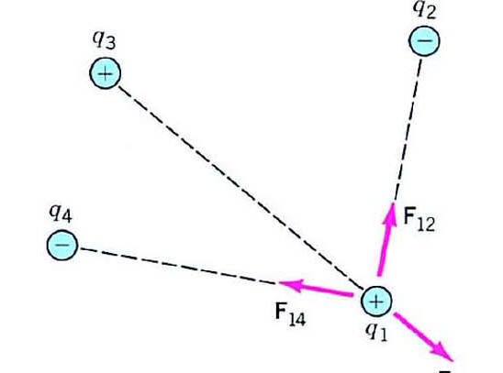
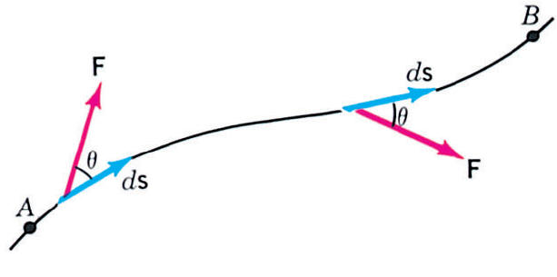
若有一個以上的固定電荷Q，電位能可以以一個點電荷的電位能疊加：
$$U=\sum_{i}{\frac{1}{4πε_{0}}\frac{Q_{i}q}{r_{i}}}$$
Q₂
Q₁
Q₃
$$\vec{F}$$
$${\vec{r}}_{j}$$
$${\vec{r}}_{j+1}$$
$$∆{\vec{r}}_{j}≡∆{\vec{s}}_{j}$$
$${\vec{r}}_{1}$$
$${\vec{F}}_{j}$$
$$d\vec{s}$$
q
空間中兩點的電位能差，等於負的靜電力所作的功。
$$−\int_{A}^{B}{\vec{F}∙d\vec{s}}=∆U=U\left(B\right)−U\left(A\right)$$

Slide 14
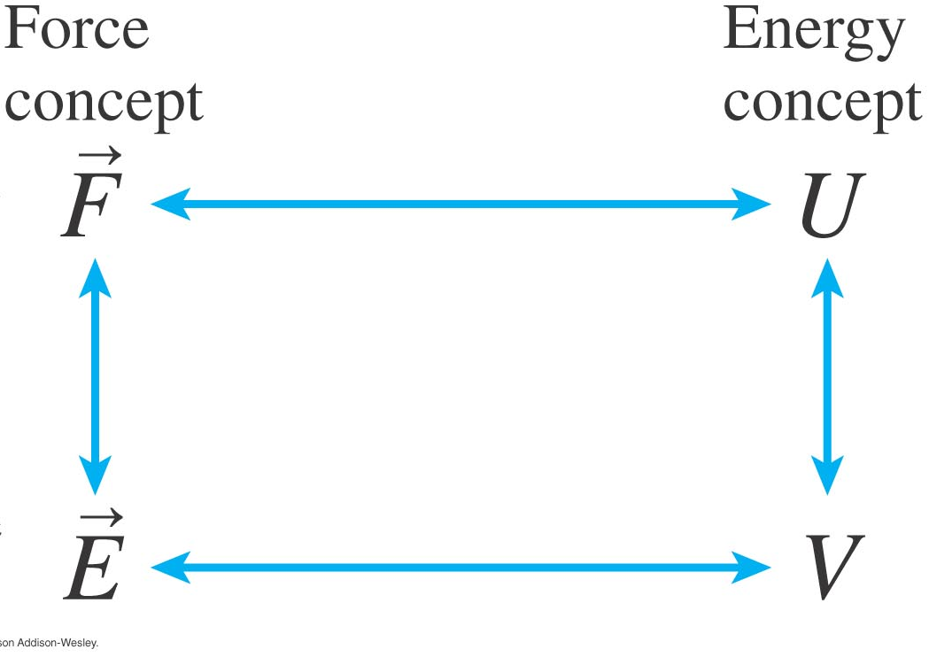
$$∆U=−\int_{\vec{a}}^{\vec{b}}{\vec{F}∙d\vec{s}}$$
$$U=\sum_{i}{\frac{1}{4πε_{0}}\frac{Q_{i}q}{r_{i}}}$$
$$\vec{E}=\frac{\vec{F}}{q}$$
$$V=\frac{U}{q}$$
$$∆V=−\int_{\vec{a}}^{\vec{b}}{\vec{E}∙d\vec{s}}$$
$$V=\sum_{i}{\frac{1}{4πε_{0}}\frac{Q_{i}}{r_{i}}}$$

Slide 15
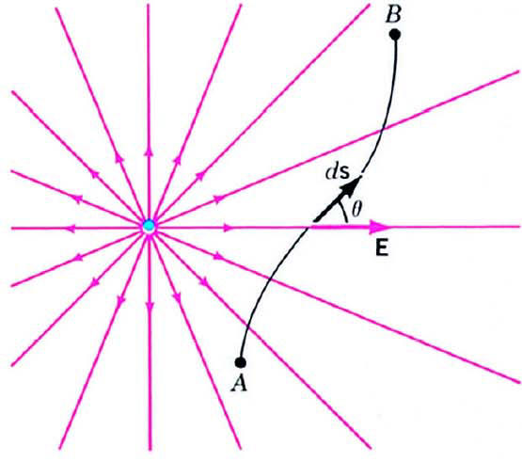
有時用電荷算電位十分繁雜，若已知電場，電位也可以以場的線積分來計算。
$$∆U=−\int_{A}^{B}{\vec{F}∙d\vec{s}}$$
位能差等於力的線積分的負號。
$$V=\frac{U}{q}$$
$$\vec{E}=\frac{\vec{F}}{q}$$
$$∆V=−\int_{A}^{B}{\vec{E}∙d\vec{s}}$$
兩點之間的電位差，等於沿任一連接兩點的曲線，負電場的線積分！
注意電場只給定了電位差！因此可以在電位上全數加一個常數，
或是找任一位置作為電位為零的參考點，不影響結果。

Slide 16
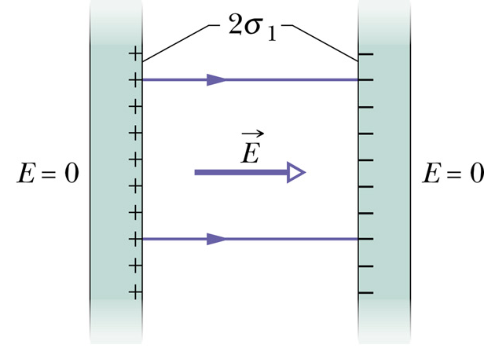
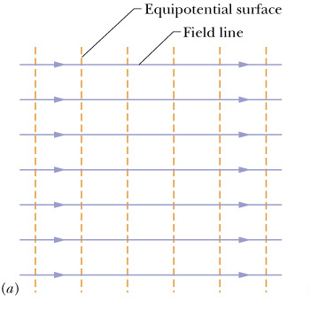
考慮兩片帶大小相等正負電的無限大電板，電板間的電場是均勻的。
先看沿著垂直於電場方向的電位差：
$$∆V=−\int_{A}^{B}{\vec{E}∙d\vec{s}}=0$$
$$B$$
$$A$$
沿著垂直於電場的方向，電位不變！
等位面與電場垂直。

Slide 17
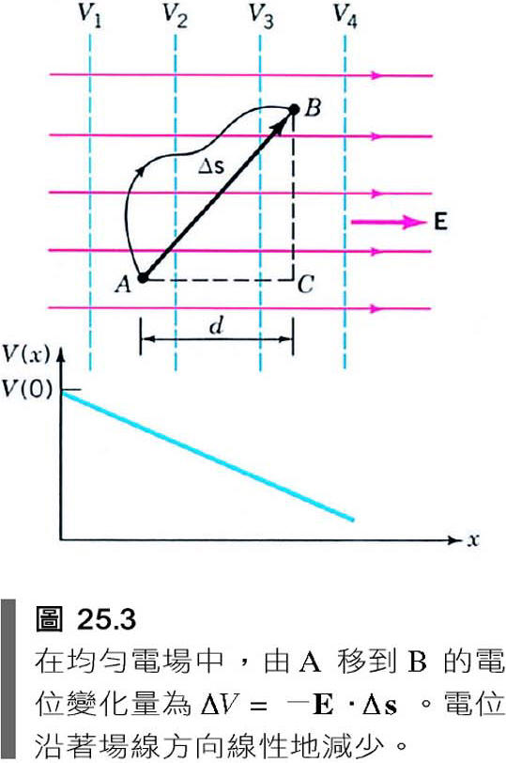
沿著平行於電場方向的電位差，設此方向為$x$：
$$∆V=−\int_{A}^{B}{\vec{E}∙d\vec{s}}=−\int_{a}^{b}{E\left(x\right)∙dx}$$
電位差即是電場大小的積分。
注意：電場是指向電位下降的方向。
$$a$$
$$b$$
高電位
低電位
若電場是均勻的：
$$∆V=−E\int_{a}^{b}{dx}=−Ed$$
電場是指向電位下降的方向。
$$E=−\frac{∆V}{d}$$
電位降得越快，電場越大。

Slide 18
將這兩個結果綜合起來：
沿著垂直於電場的方向移動，電位不變！
均勻電場中任意兩點的電位差只要考慮沿電場方向的位移即可。
$$∆V=−Ed$$
d 是沿電場方向的位移。
$$B$$
$$E=−\frac{∆V}{d}$$
$$A$$
電場的方向是電位下降的方向

Slide 19
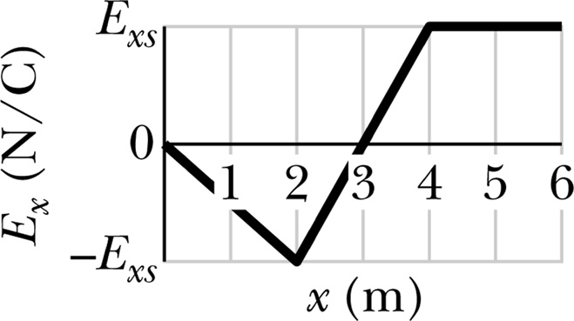
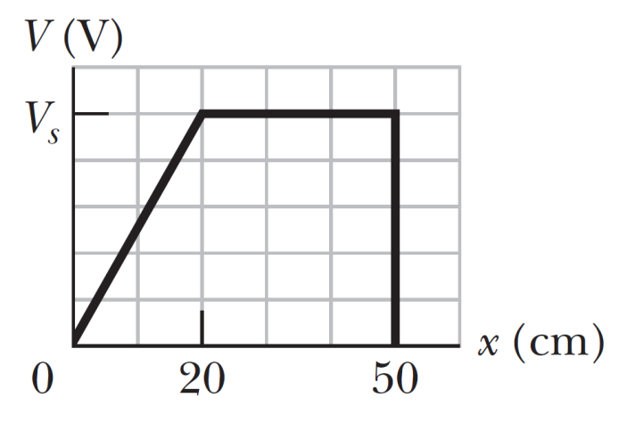
$$∆V=−\int_{A}^{B}{\vec{E}∙d\vec{s}}=−\int_{a}^{b}{E_{x}\left(x\right)∙dx}$$
若電場是定向但不均勻，取方向為$x$：
兩位置之間的電位差即是負電場的積分，即在兩點之間電場函數下的面積。
$x$軸下的面積要算是負電位差。
因此電場是電位的微分乘負號：
$$E_{x}=−\frac{dV}{dx}$$

Slide 20
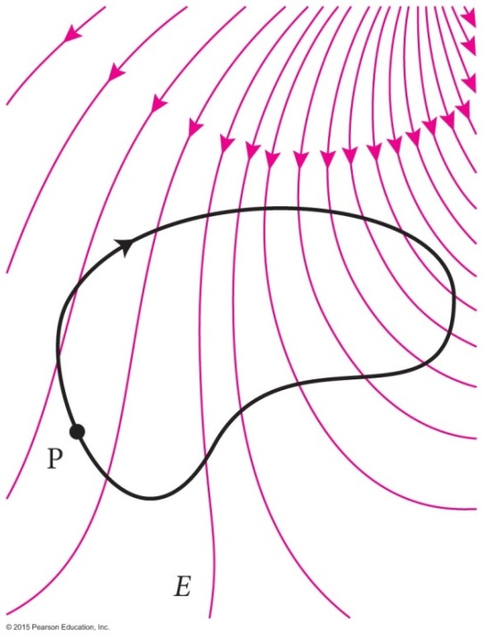
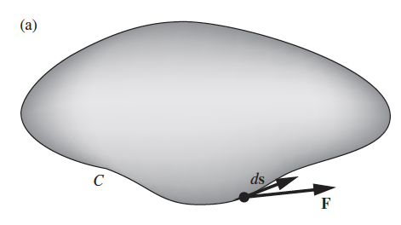
電位存在其實是電場一個非常重要的特質，這個特質給出一個定律：
$$∆V=−\int_{A}^{B}{\vec{E}∙d\vec{s}}$$
記得電位差等於電場的線積分：
若繞一個封閉曲線計算電場的線積分，因為起點與終點相同，電位差永遠等於零！
$$\oint{\vec{E}∙d\vec{s}}=0$$
沿一個封閉曲線，電場的線積分必為零！
這是空間中任一個靜電場都必須滿足的定律。
$$\vec{E}$$

Slide 21
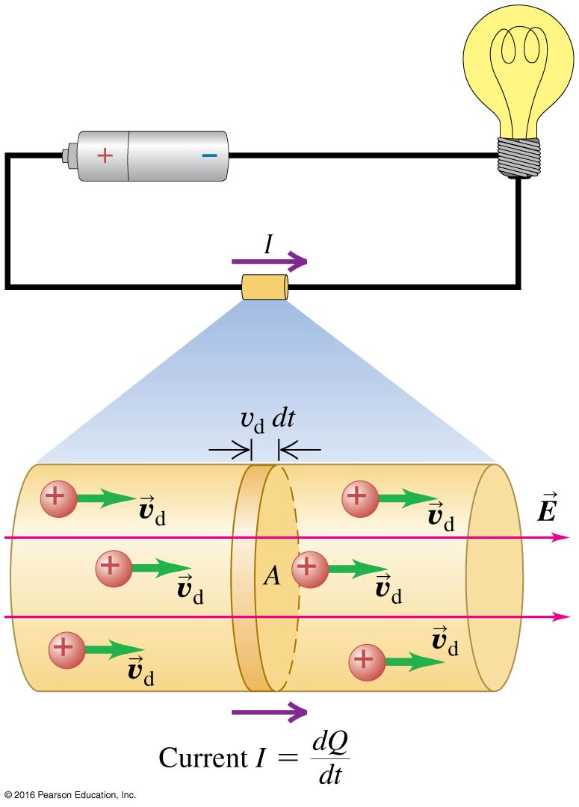
電流為單位時間流過某一截面積A的電荷量！
這等於一段時間內流過截面積A的電荷量$q$除以時間間隔$∆t$！
$$i=\frac{q}{∆t}$$
注意電流不是向量！

Slide 22
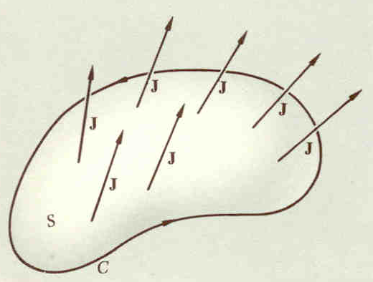
電流一般會與垂直截面積成正比。
將電流除以面積，才代表當地電荷的流動。
$$j=\frac{i}{A}$$
稱為電流密度：單位面積的電流。
電流密度代表當地電荷流動，可以給予一方向！
定電荷流動的方向為電流密度的方向
$$j→\vec{j}$$
導體各處都可以有一個當地的電流密度。
$$\vec{j}→\vec{j}\left(\vec{r}\right)$$
電流密度是位置$\vec{r}$的函數

Slide 23
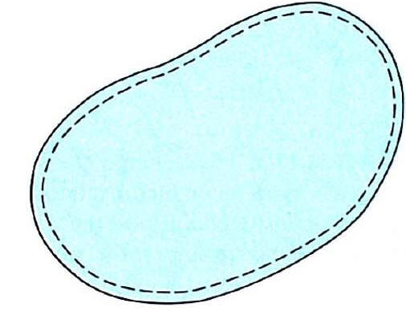
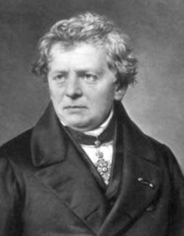
$$\vec{j}∝\vec{E}$$
Georg Simon Ohm
實驗發現，在導體中電場與電流密度成正比！
$$\vec{E}=ρ\vec{j}$$
ρ是電阻率 Resistivity，是材料的性質。
歐姆定律
適用於任意形狀、甚至大片導體內的電流流動的版本！
有了這個定律，導體內的電場直接可以由電流得到。

Slide 24
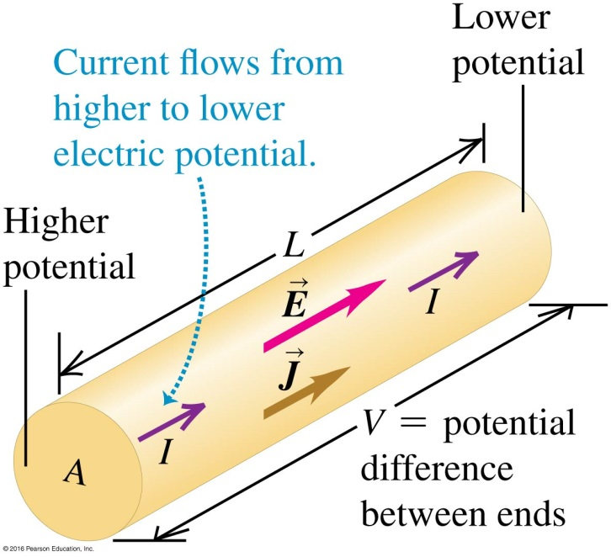
如果導體是導線，電流只能沿導線方向。
因此電場、電位差都只能沿導線方向。
均勻導線內的電流流動
$$E=ρ∙j$$
$$\frac{V}{L}=ρ∙\frac{I}{A}$$
$V,I$ 是描述導線電流比較方便的量！
$$V=\frac{ρL}{A}∙I=RI$$
電阻$R$是一元件的性質
$$V=RI$$
適用於均勻導線內的歐姆定律
電流由電位差決定，（導線內部）電位差由電流決定！

Slide 25
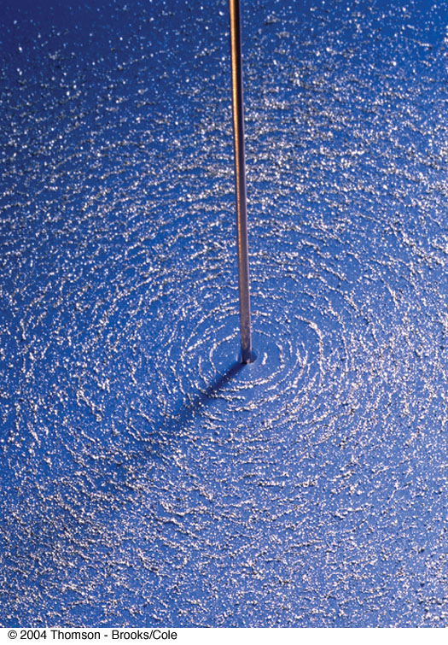
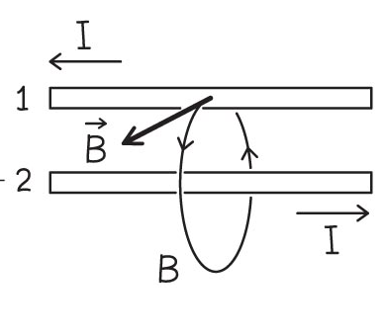
現在引入磁場$\vec{B}$的概念：
磁力是移動的電荷之間的力！
$$v’$$
$$v$$
$$\vec{F}$$
$$Q$$
$$q$$
$$v’$$
$$\vec{F}$$
$$v$$
$$\vec{B}$$
$$Q$$
$$q$$
移動的電荷𝑄在周圍產生磁場$\vec{B}$，磁場對當地的移動電荷$q$施磁力！
磁場$\vec{B}$就是會讓位於當地的運動電荷q得到靜磁力的空間的物理性質。

Slide 26
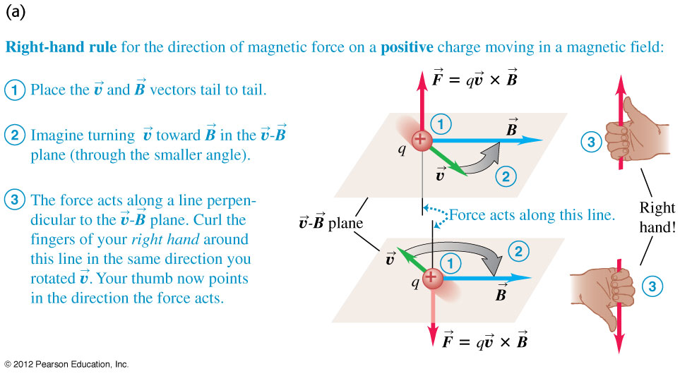
$$\vec{F}=q\vec{v}×\vec{B}$$
以右手手指以較小角將速度$\vec{v}$撥向磁場$\vec{B}$，大拇指方向即磁力$\vec{F}$：

Slide 27
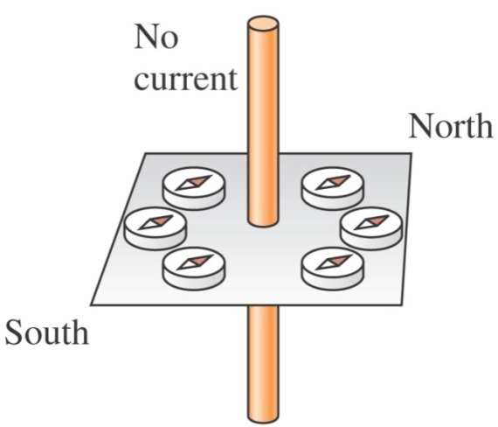
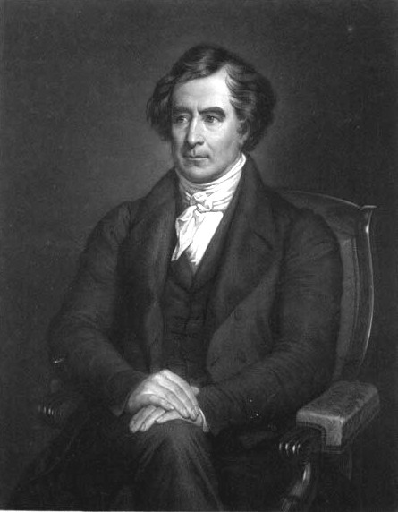
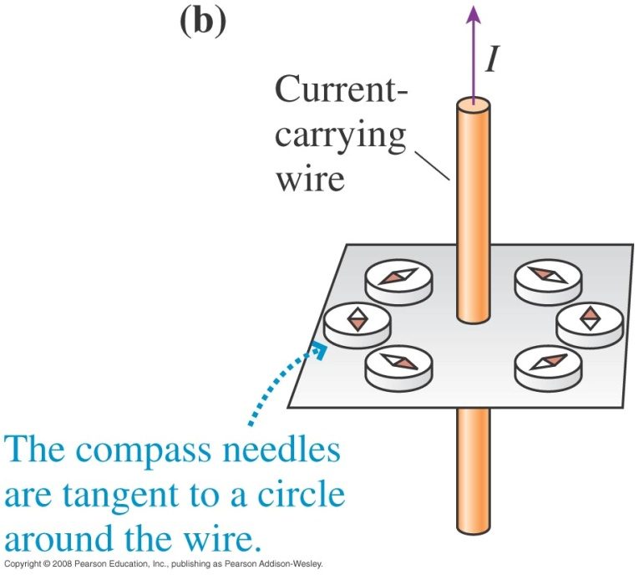
Arago 1820
長直導線電流周圍的磁力線是環繞該電流！

Slide 28




磁力線是無起點與終點的封閉的漩渦狀場線。
這是磁的高斯定律的結果！
安培右手定則

Slide 29

立體圖

Slide 30



長直導線周圍的磁場
方向：安培右手定則
大小：
$$B=\frac{μ_{0}}{2π}\frac{i}{r}$$

Slide 31


Slide 32


Slide 33




當有一條以上電流通過時，個別電流產生的磁場（因此磁場線積分）可以疊加。
對任一封閉曲線，磁場的線積分正比於該曲線所包圍的總電流（電流疊加）。
$$\oint{\vec{B}∙d\vec{l}}=μ_{0}i$$
安培定律
$μ_{0}=4π×{10}^{−7}\text{T}∙\text{m}$/A，Magnetic (Permeability) Constant
這個結果，即使導線不是直的，只要被該曲線包圍，上式都成立。
我們為磁場找到了一個如高斯定律一樣的定律，
連接迴旋狀磁場$\vec{B}$與產生此磁場的源頭電流$i$。

Slide 34









長直粗電流導線周圍距導線軸為$r$處的磁場
以導線軸為圓心，取半徑$r$的圓形路徑為安培圈：
在導線外：
$$\oint{\vec{B}∙d\vec{l}}=\oint{B∙dl}=B\oint{dl}=B∙2πr=μ_{0}i$$
$$B=\frac{μ_{0}}{2π}\frac{i}{r}$$
導線外磁場如同電流集中於無限細的軸上。
在導線內：
$$\oint{\vec{B}∙d\vec{l}}=B∙2πr=μ_{0}∙πr^{2}\frac{i}{πR^{2}}$$
$$B=\frac{μ_{0}i}{2πR^{2}}r$$
$$d\vec{l}$$

